Slide 1
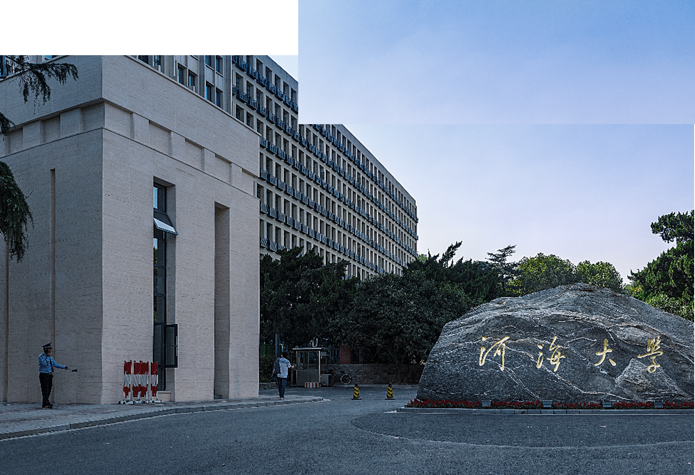


Image Style Transfer Using
Convolutional Neural Networks
基于卷积神经网络的图像风格转移
汇报人：王璞瑶

Slide 2
CVPR 2016
Author
Leon A. Gatys
Centre for Integrative Neuroscience, University of Tübingen, Germany
Bernstein Center for Computational Neuroscience, Tübingen, Germany
Graduate School of Neural Information Processing, University of Tübingen, Germany
Alexander S. Ecker
Centre for Integrative Neuroscience, University of Tübingen, Germany
Bernstein Center for Computational Neuroscience, Tübingen, Germany
Max Planck Institute for Biological Cybernetics, Tübingen, Germany
Baylor College of Medicine, Houston, TX, USA
Matthias Bethge
Centre for Integrative Neuroscience, University of Tübingen, Germany
Bernstein Center for Computational Neuroscience, Tübingen, Germany
Max Planck Institute for Biological Cybernetics, Tübingen, Germany

Slide 3


目 录
CONTESTS
Image Style Transfer
Using Convolutional Neural Networks
1
2
介绍
实现细节
3
4
结果
讨论

Slide 4
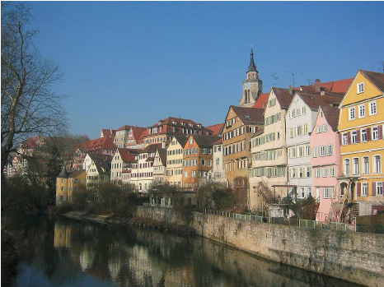
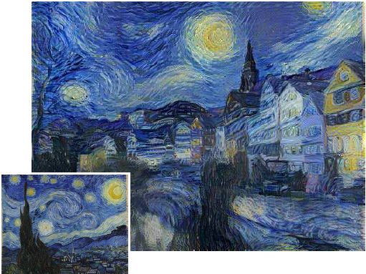
1.介绍
图像风格转移
源图像：风格
目标图像：语义内容
传统图像风格转移
创新：一种艺术风格的神经网络算法

Slide 5
2.实现细节
(1)网络结构
利用预训练的VGG-19网络提取图像特征，且网络进行了调整。
a.通过缩放权重来实现网络规范化
b.未使用全连接层（16卷积层，5池化层）
c.max pooling 被替换为 average pooling

Slide 6
2.实现细节
(2)方法思路
1
2
3
4
5
原始图片经变换得到
feature map
保持提取特征的网络的参数不变
任意输入（如噪声图）经变换得到feature map
定义损失函数计算差异
用梯度下降法进行优化
Notes:
方法思路：原始图片经过变换后会得到一个向量作为特征，这时候保持提取特征的网络的参数保持不变，用任意输入（比如白噪声）经过网络变换可以得到一个特征，然后用定义一种损失函数来计算这个特征图和原图得到的特征的差异，并利用梯度下降法进行优化。

Slide 7
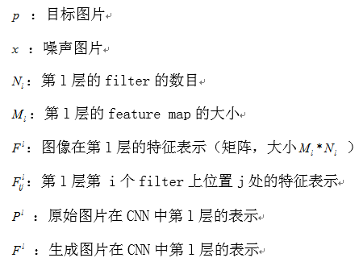
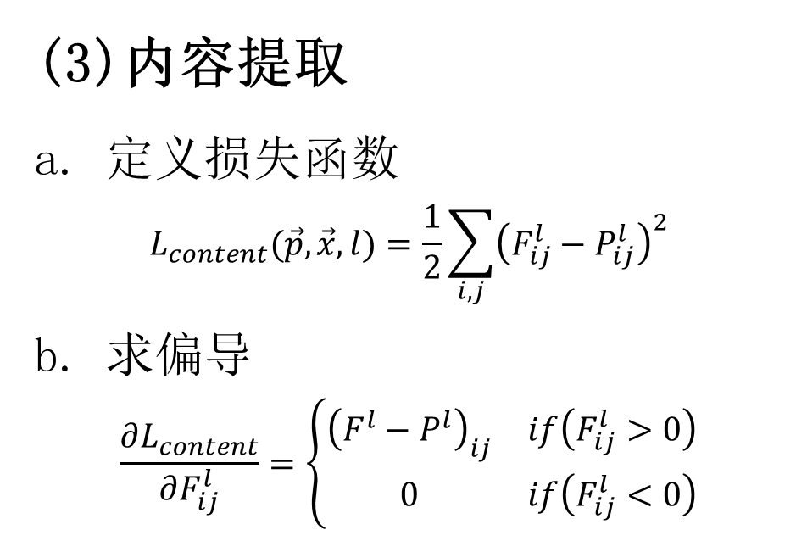
2.实现细节
(3)内容提取
定义损失函数
$$L_{content}(\vec{p},\vec{x},l)=\frac{1}{2}\sum_{i,j}{{\left(F_{ij}^{l}−P_{ij}^{l}\right)}^{2}}$$
求偏导
$$\frac{∂L_{content}}{∂F_{ij}^{l}}=\left\{\begin{matrix}{\left(F^{l}−P^{l}\right)}_{ij} & if\left(F_{ij}^{l}>0\right) \\ 0 & if\left(F_{ij}^{l}<0\right)\end{matrix}\right.$$

Slide 8
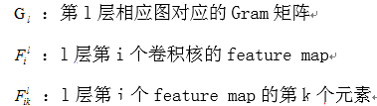
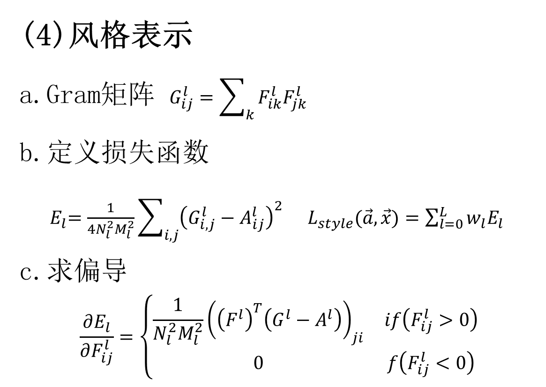
2.实现细节
(4)风格表示
Gram矩阵 $G_{ij}^{l}=\sum_{k}{F_{ik}^{l}F_{jk}^{l}}$
定义损失函数
${ E}_{l}=\frac{1}{4N_{l}^{2}M_{l}^{2}}\sum_{i,j}{{\left(G_{i,j}^{l}−A_{ij}^{l}\right)}^{2}} L_{style}(\vec{a},\vec{x})=\sum_{l=0}^{L}{w_{l}E_{l}}$
求偏导
$$\frac{∂E_{l}}{∂F_{ij}^{l}}=\left\{\begin{matrix}\frac{1}{N_{l}^{2}M_{l}^{2}}{\left({\left(F^{l}\right)}^{T}\left(G^{l}−A^{l}\right)\right)}_{ji} & if\left(F_{ij}^{l}>0\right) \\ 0 & f\left(F_{ij}^{l}<0\right)\end{matrix}\right.$$

Slide 9
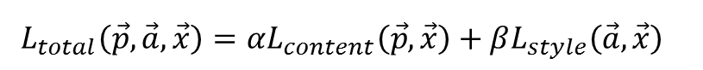
2.实现细节
(5)风格转移
α以及β为内容和风格权重
最终所优化的值为噪声图像素值
风格图像用于被缩放为内容图像大小
$$L_{total}\left(\vec{p},\vec{a},\vec{x}\right)=αL_{content}\left(\vec{p},\vec{x}\right)+βL_{style}\left(\vec{a},\vec{x}\right)$$

Slide 10
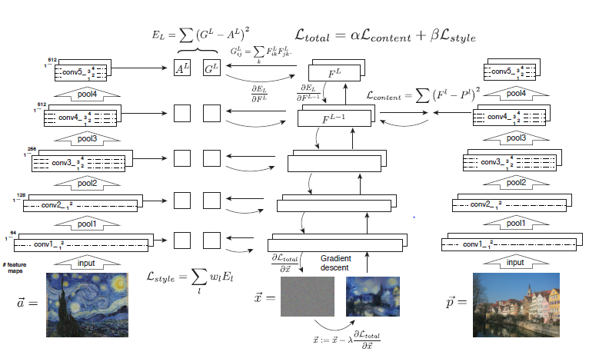
2.实现细节
(5)风格转移

Slide 11
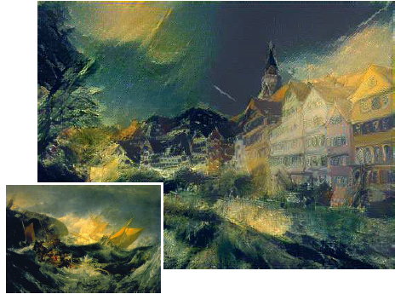
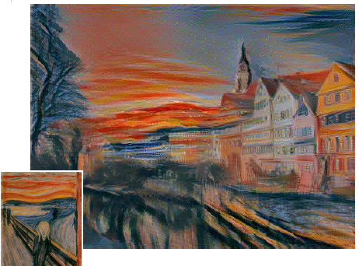
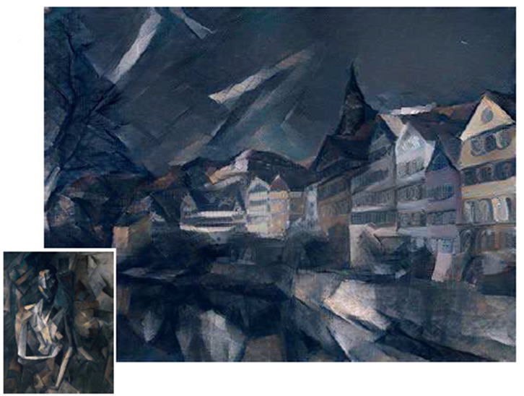
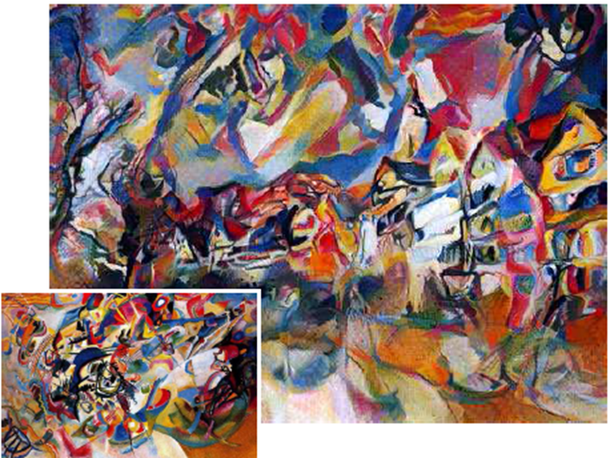
3.结果
合并照片内容与几种出名的艺术照生成的照片

Slide 12
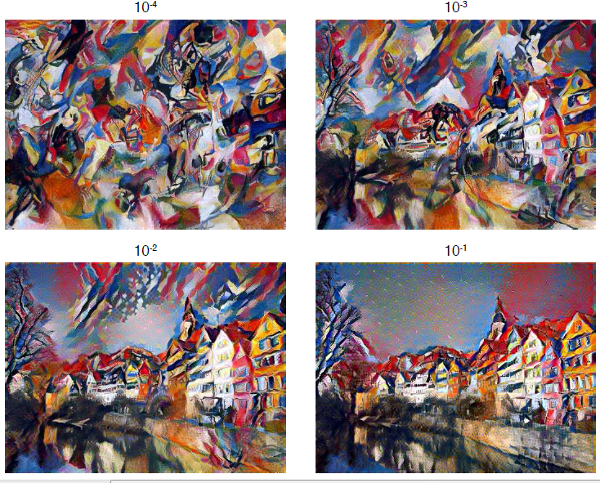
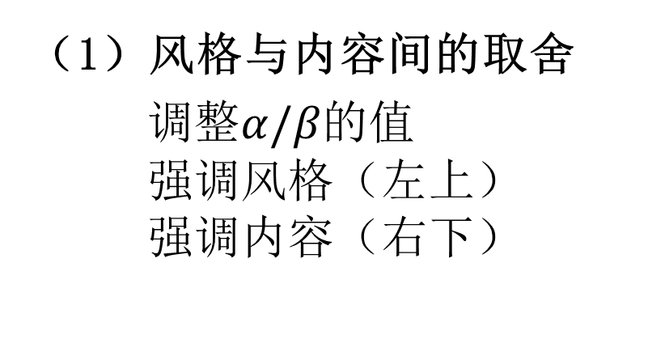
3.结果
（1）风格与内容间的取舍
调整$α/β的值$
强调风格（左上）
强调内容（右下）

Slide 13
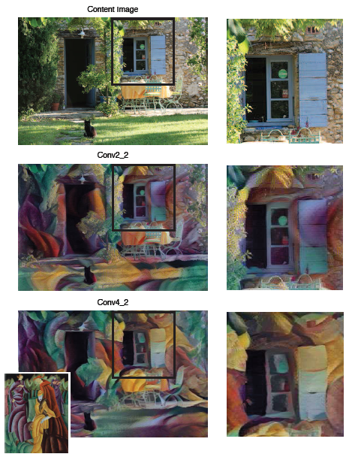
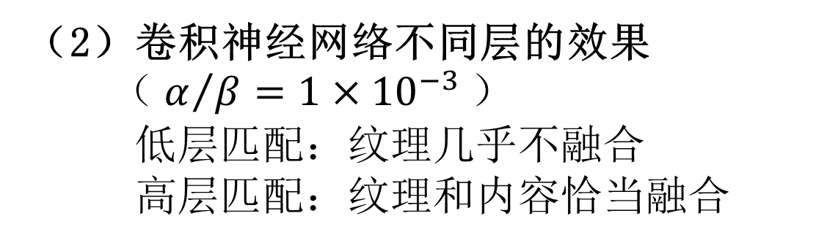
3.结果
（2）卷积神经网络不同层的效果
（ $α/β=1×{10}^{−3}$）
低层匹配：纹理几乎不融合
高层匹配：纹理和内容恰当融合

Slide 14
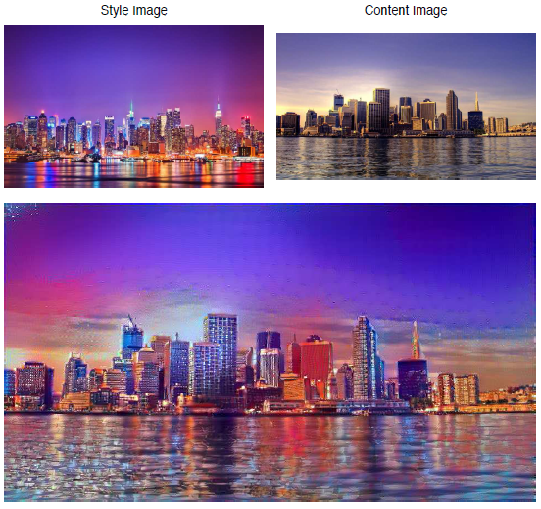
3.结果
（3）写实风格转移
转移纽约夜晚的风格
到伦敦白天的图像上，显示出伦敦夜晚的照片

Slide 15
4.讨论
问题、限制：
（1）合成的图像的分辨率
（2）低层噪声
（3）风格转移的评判标准

Slide 16
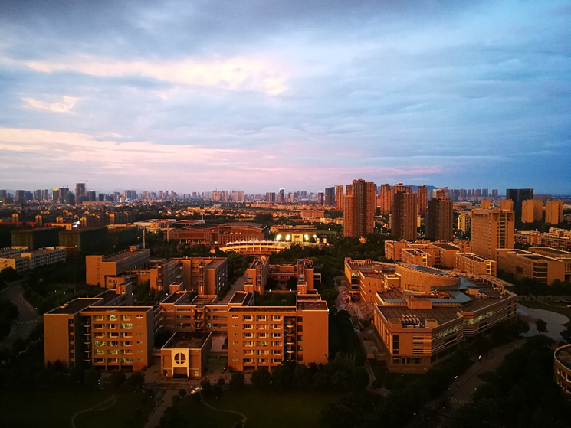
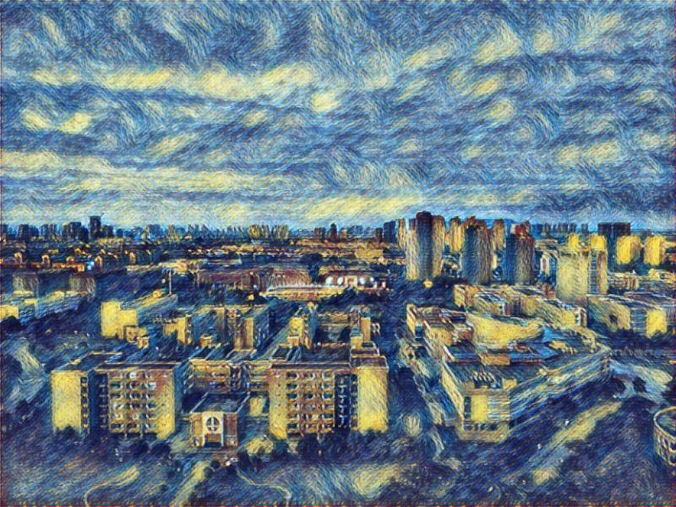
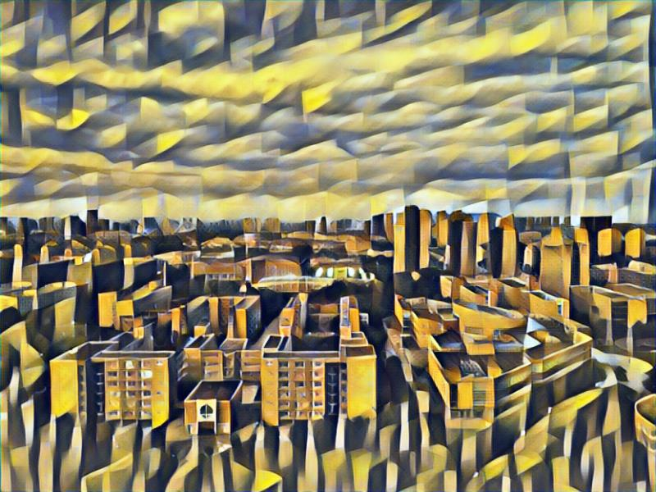
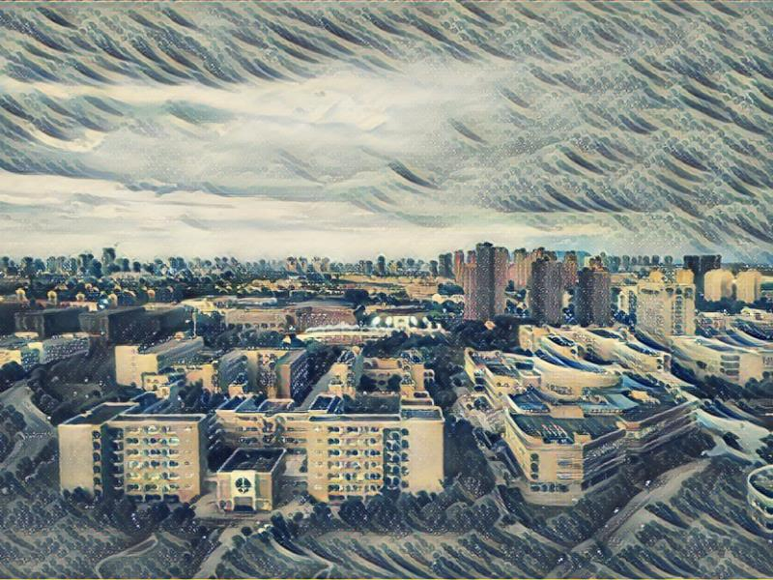
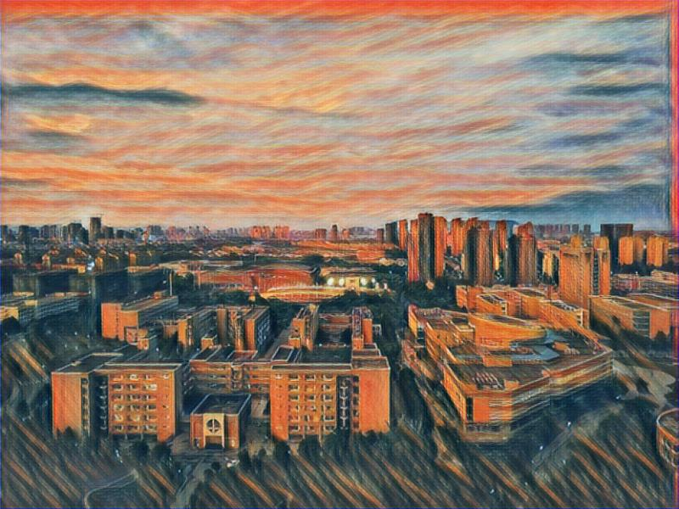
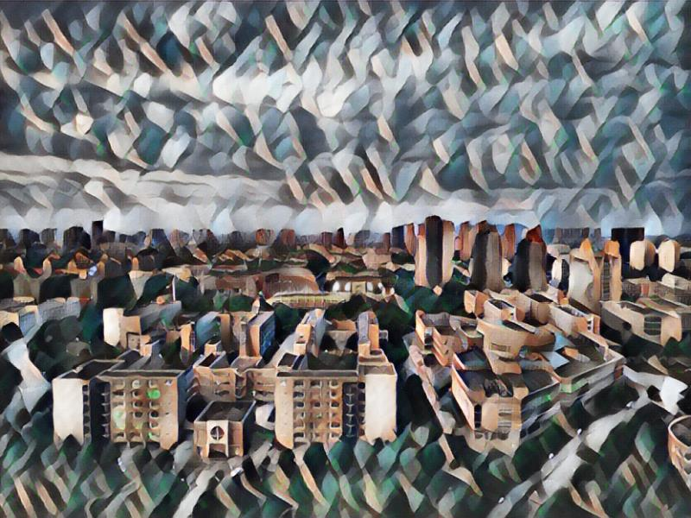
附：实现

Slide 17

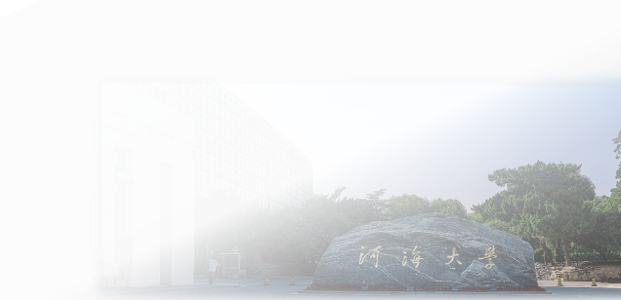
谢谢聆听！
恳请各位老师、同学批评指正

